Slide 1

ВЕЧЕР НА ПМГ
22 май 2018 г.

Slide 2
45 години ПМГ
Изпълнено с гордост минало,
вълнуващо настояще,
обещаващо бъдеще!

Slide 3
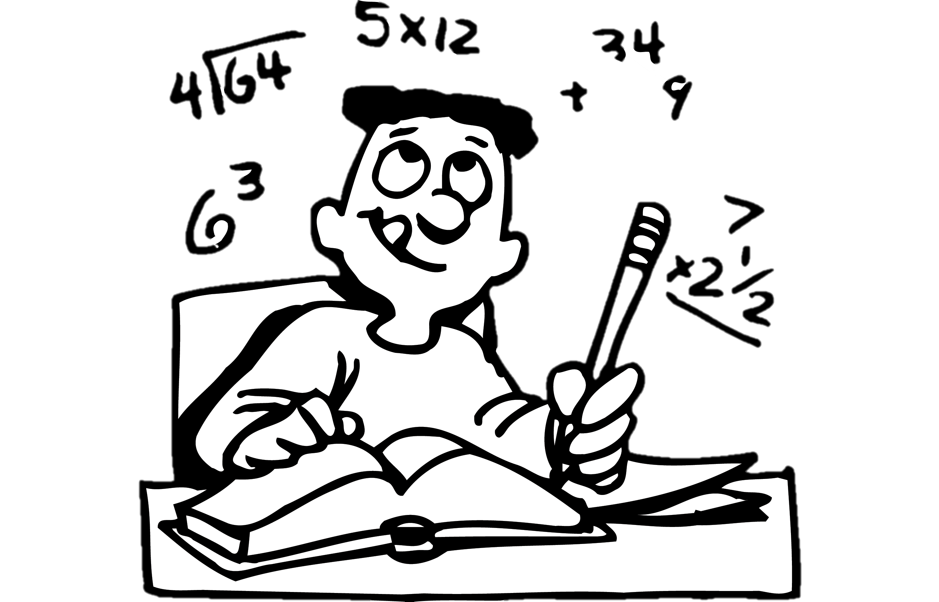
Математика
Олимпиада по Математика
Кристиян Даскалов, 5 клас – 1 място
Йоана Анастасова, 6 клас – 1 място
Михаил Станков, 6 клас – 3 място
Александра Умленска, 7 клас – 2 място
Александрина Костадинова, 7 клас – 2 място
Калоян Димитров, 8 клас – 1 място
Златин Йовев, 8 клас – 2 място
Анна Новакова, 8 клас – 3 място
Василена Хранова, 9 клас – 1 място
Мария Петрова, 9 клас – 3 място
Диана Маркова, 10 клас – 1 място

Slide 4

Европейско кенгуру
Божидар Илиев, 5 клас – 3 място
Йоана Анастасова, 6 клас – 2 място
Михаил Станков, 6 клас – 1 място
Явор Цебов, 7 клас – 3 място
Мартин Христов, 8 клас – 3 място
Калоян Димитров, 8 клас – 1 място
Яна Йорданова, 8 клас – 3 място
Мария Петрова, 9 клас – 1 място
Румяна Васева, 9 клас – 2 място
Биляна Донева, 9 клас – 3 място
Иван Митов, 10 клас – 1 място
София Илиева, 11 клас – 1 място
Светослав Георгиев, 12 клас – 1 място
Александра Бързункова, 12 клас – 2 място

Slide 5
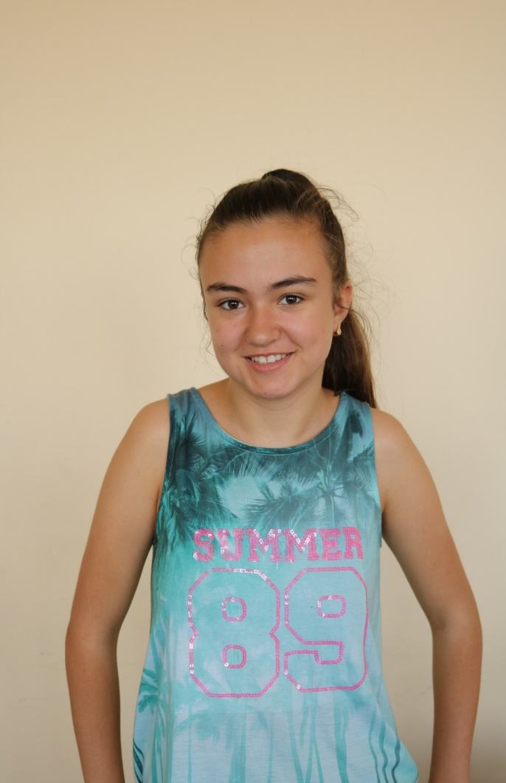
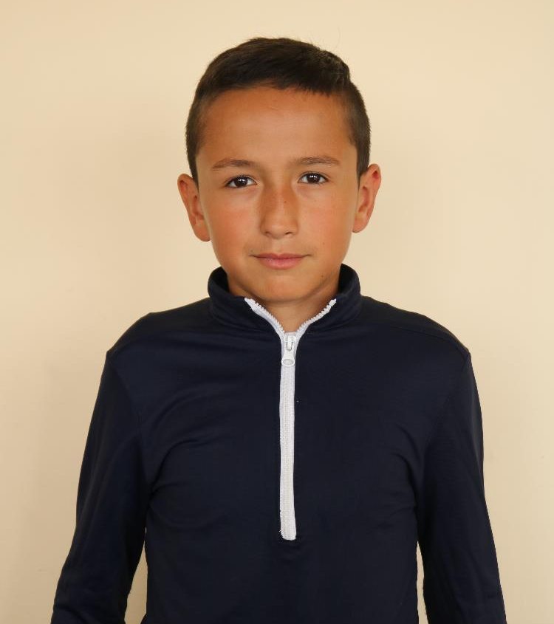
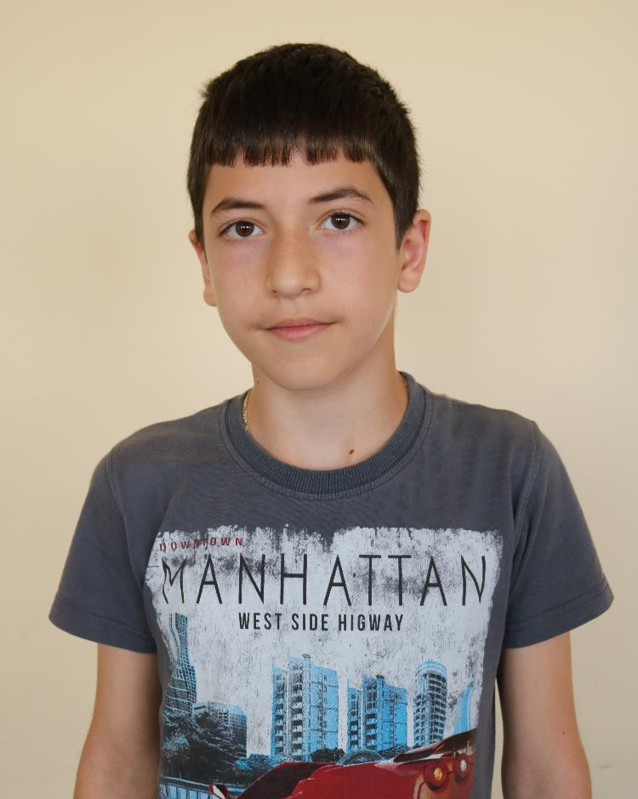
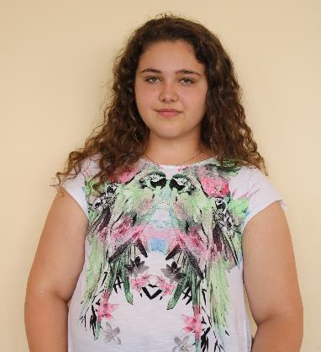
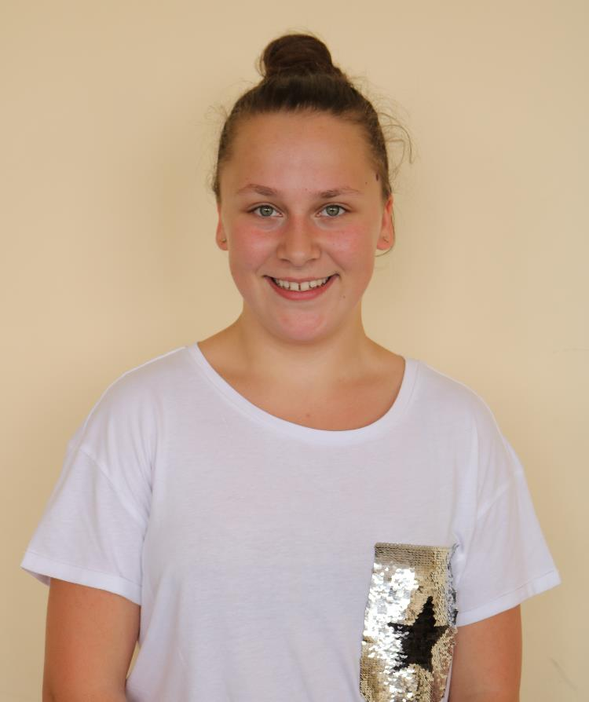
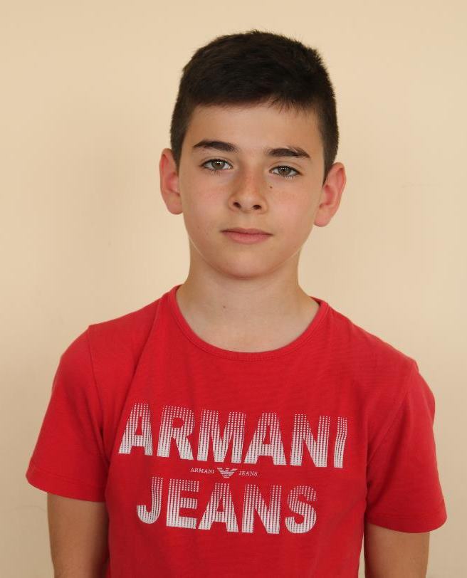

Slide 6
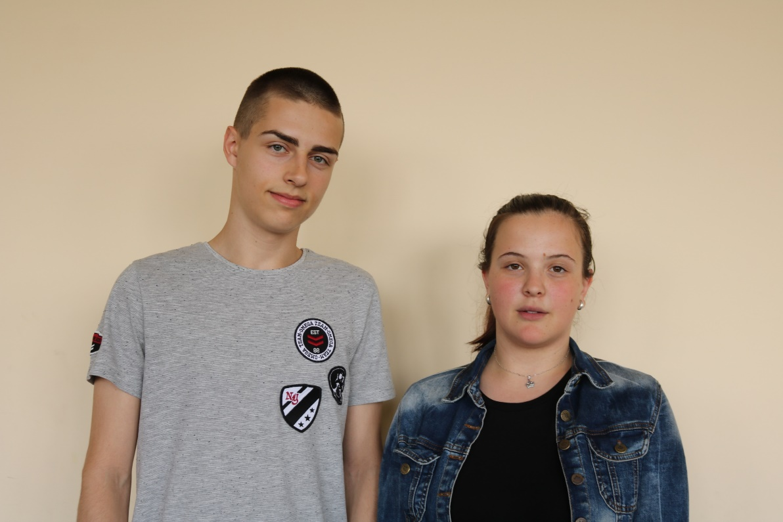
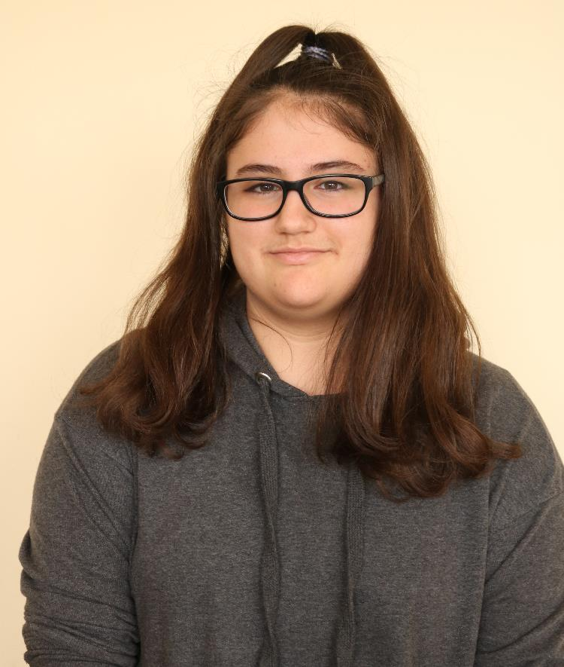
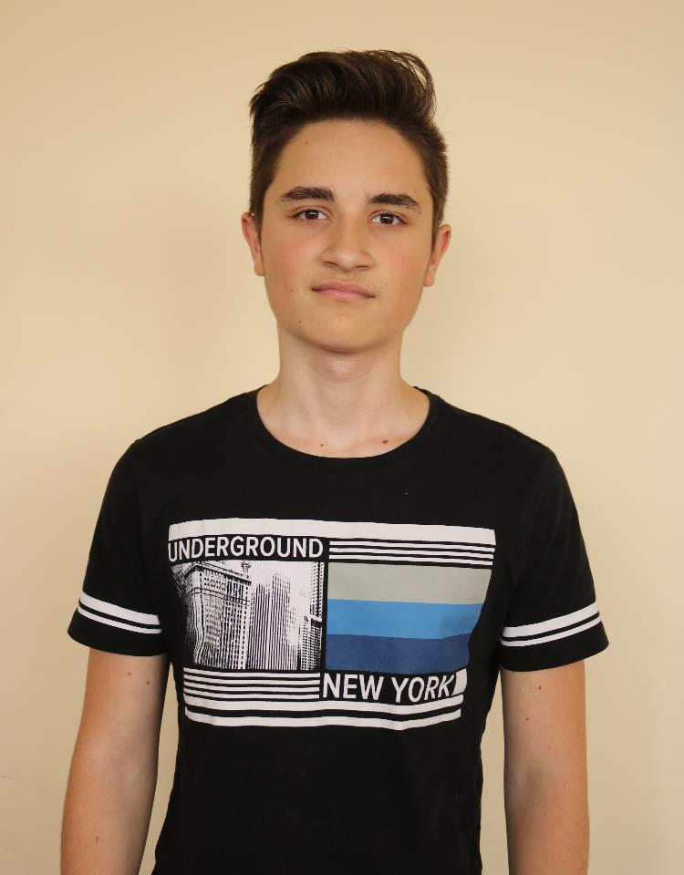
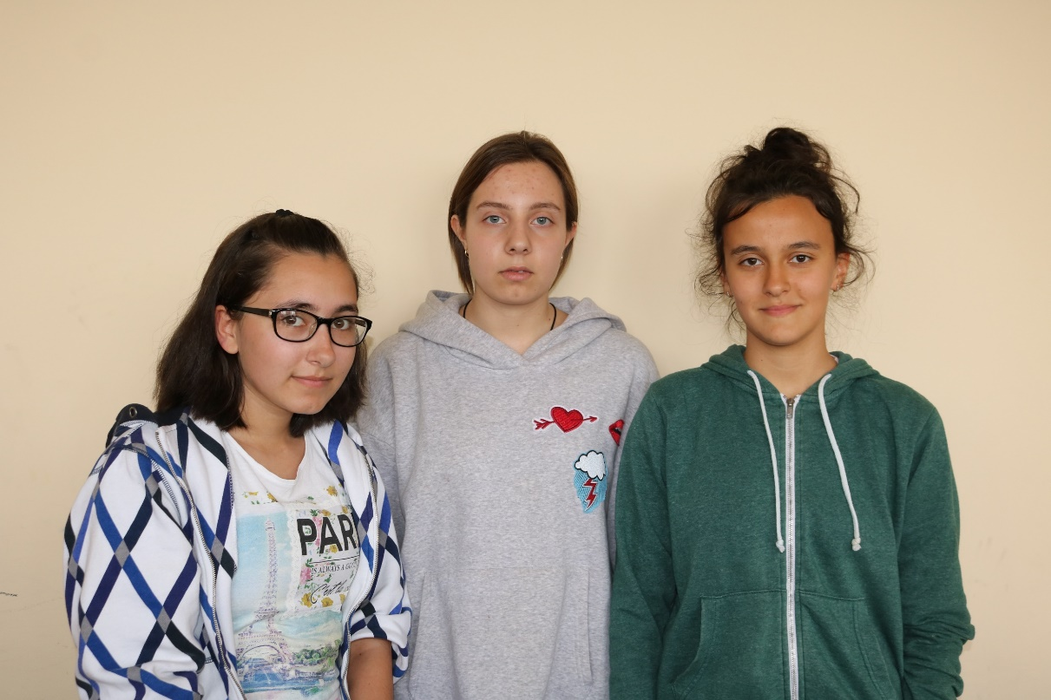
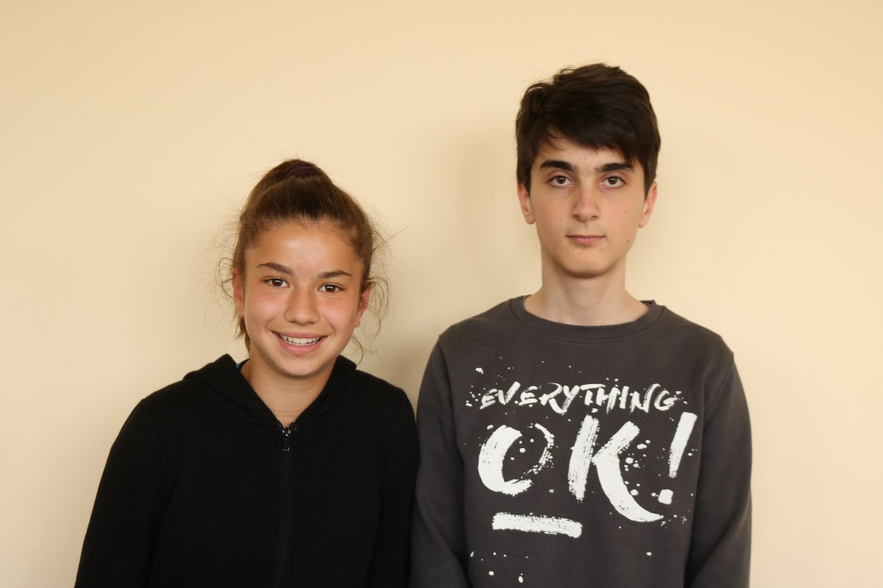

Slide 7
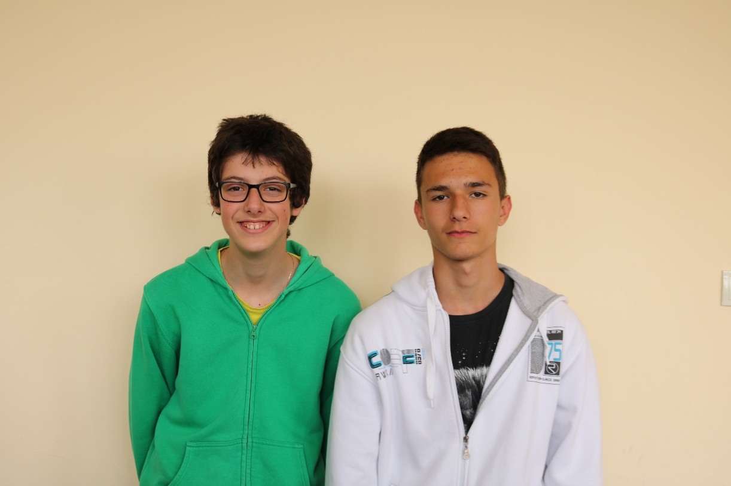
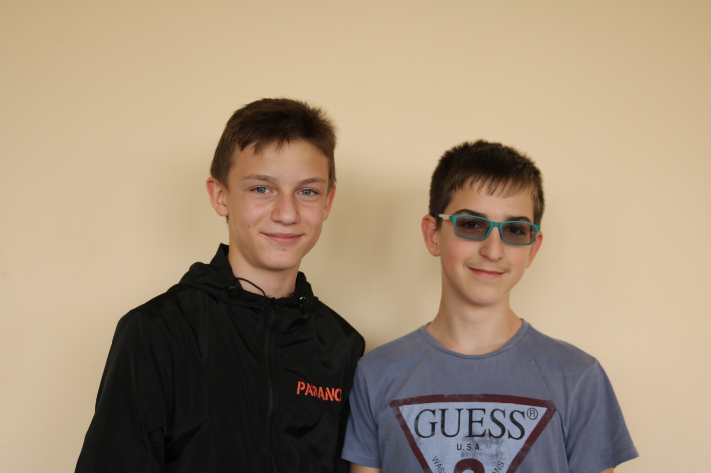

Slide 8

Български език и литература
Олимпиада по Български език и литература
Виктория Ангелкова, 5 клас – 1 място
Ивелина Коцева, 5 клас – 3 място
Йоана Анастасова, 6 клас – 3 място
Анна Новкова, 8 клас – 1 място
Василия Спиридонова, 8 клас – 2 място
Йоана Цонева, 8 клас – 3 място
Мария Петрова, 9 клас – 3 място
Йоанна Пешева, 9 клас – 2 място
Бригита Андонова, 10 клас – 1 място
Божидара Начева, 12 клас – 1 място
Общински конкурс за детско творчество „Коледа е, стават чудеса“
Виктория Вучкова, 5 клас – специална награда

Slide 9
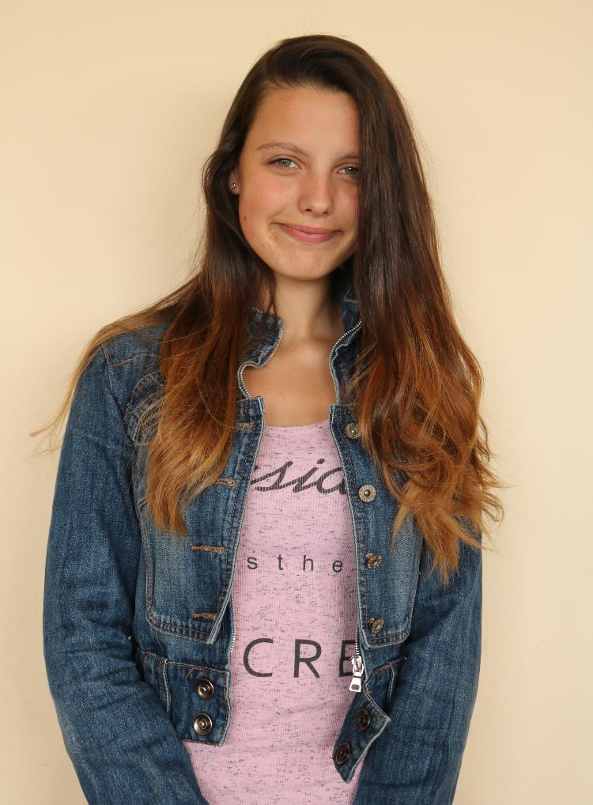
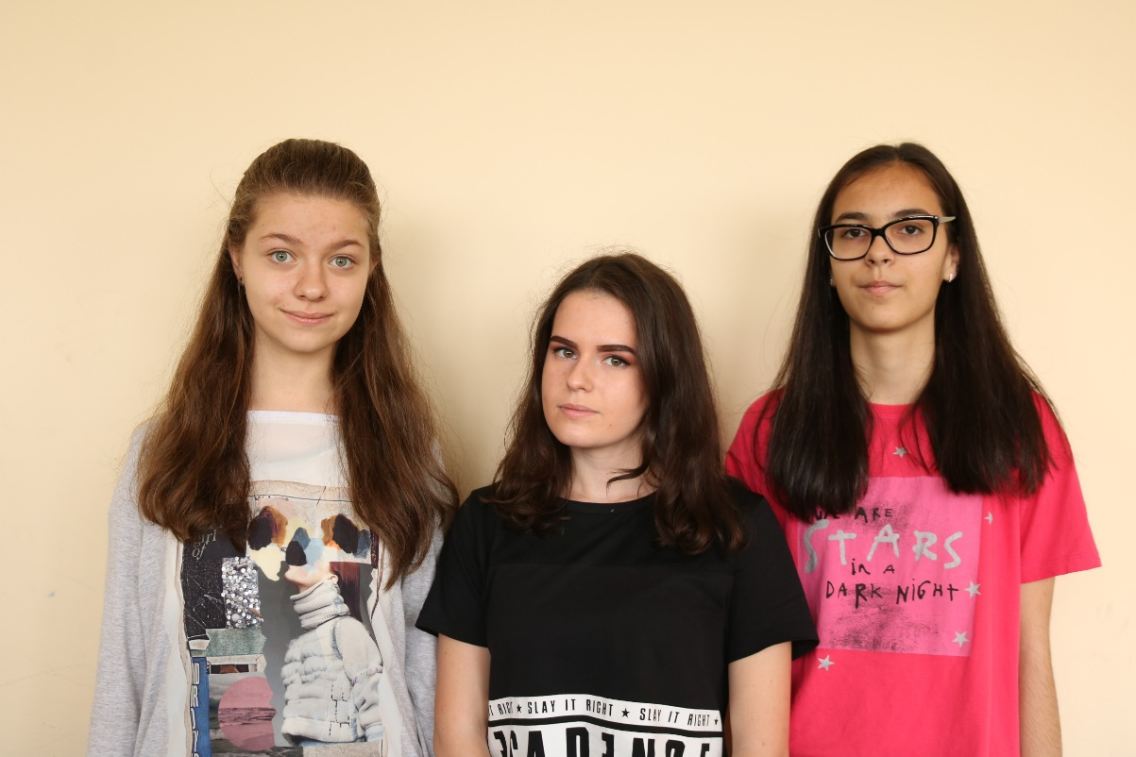

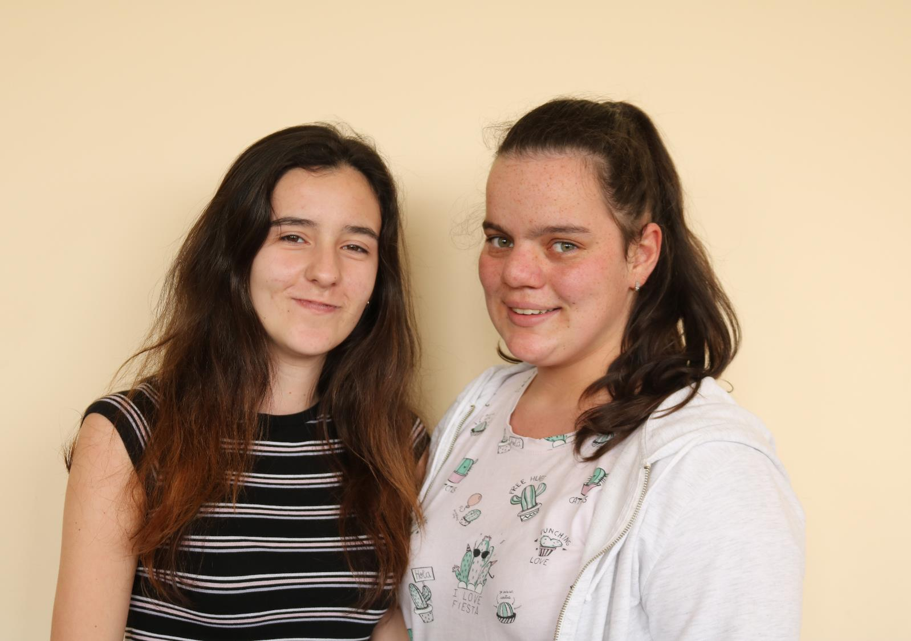
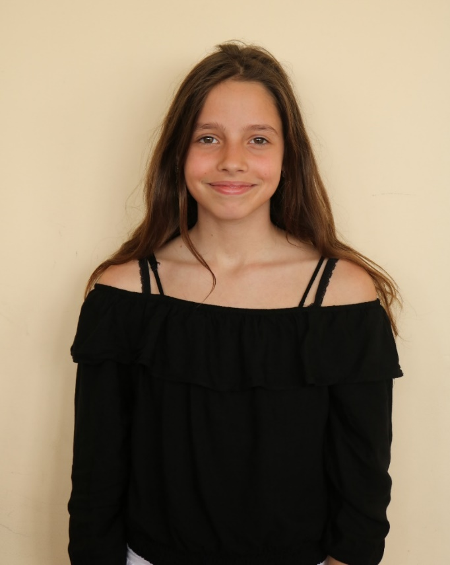
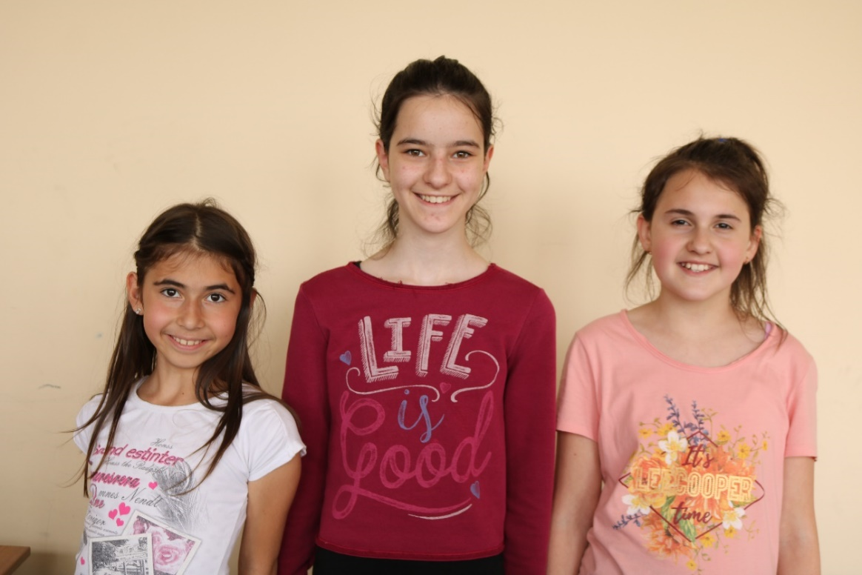

Slide 10

Английски език
Национално състезание Spelling Bee
Виктория Йорданова, 6 клас – 1 място на регионален кръг и 4 място на Национален кръг
Лингвистично кенгуру
Дейвид Нешев, 5 клас – класиран за Национален кръг
Огнян Гелемеров, 6 клас – класиран за Национален кръг
Биляна Донева, 9 клас – 1 място
Йоанна Пешева, 9 клас – 1 място
Никола Георгиев, 9 клас – 2 място
Ани Георгиева, 9 клас – 3 място
Номинация за Боян Антимов, 12 клас
Предложение на катедра Чужди езици за награда за особени заслуги в обучението по английски език. Взима участие на всички състезания по английски език през цялото си обучение в ПМГ, класира се на призови места и проявява особен интерес към предмета

Slide 11

Олимпиада по Английски език
Калоян Димитров, 8 клас – 3 място
Никола Георгиев, 9 клас – 3 място
Иван Митов, 10 клас – 1 място
Георги Иванов, 11 клас – 3 място
Антонио Петров, 12 клас – 1 място
Стела Георгиева, 12 клас – 2 място
Алекс Петров, 12 клас – 3 място

Slide 12
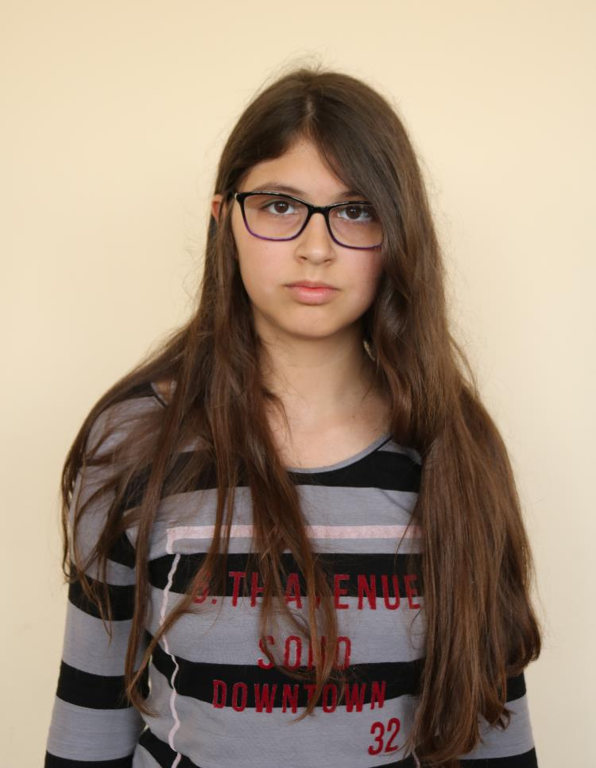
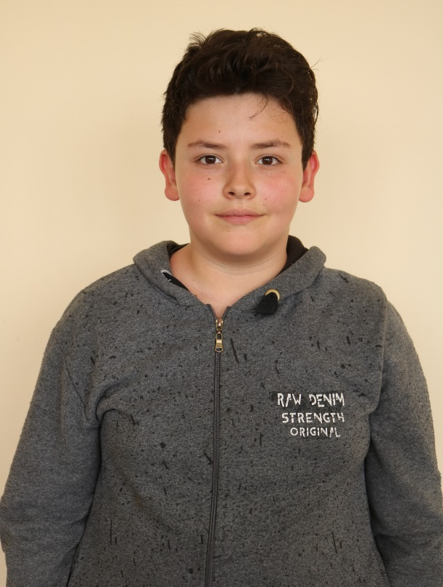
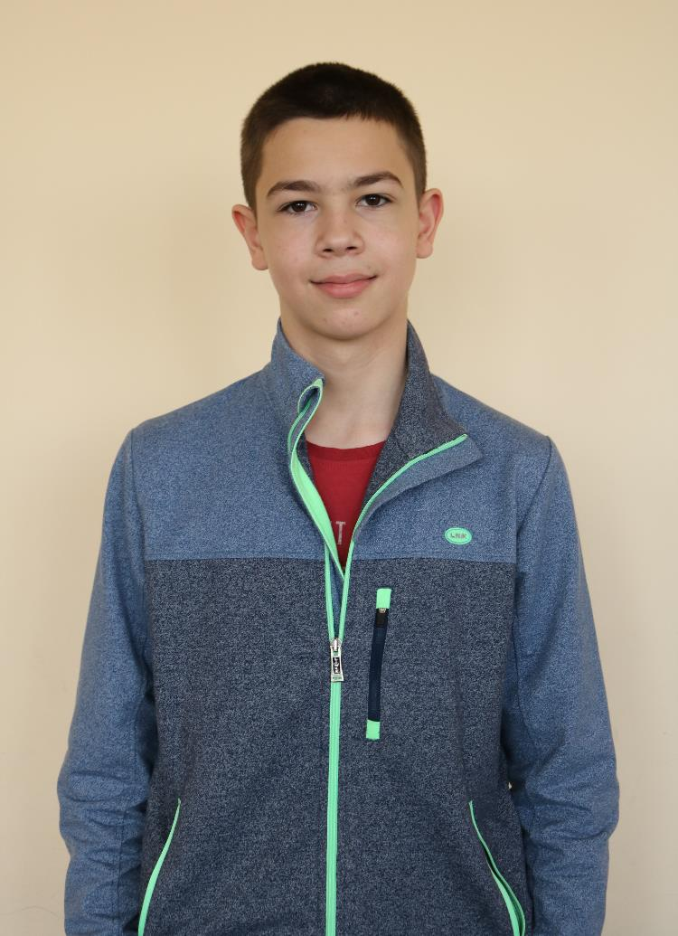

Slide 13


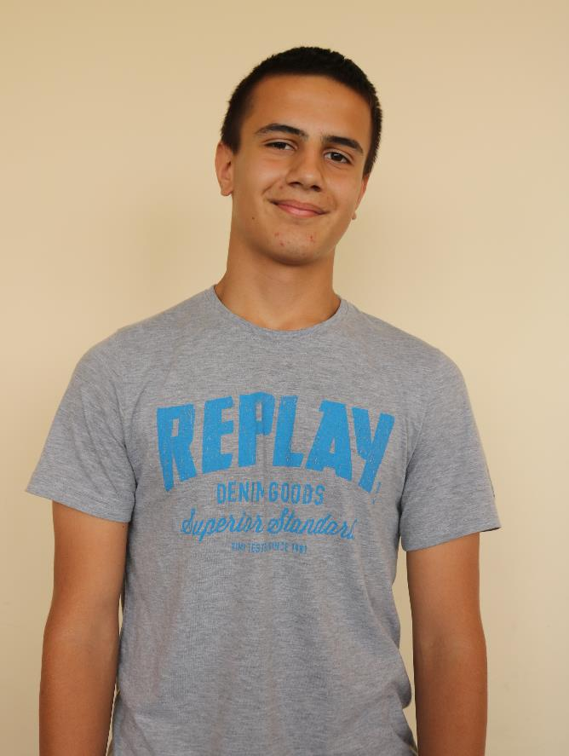
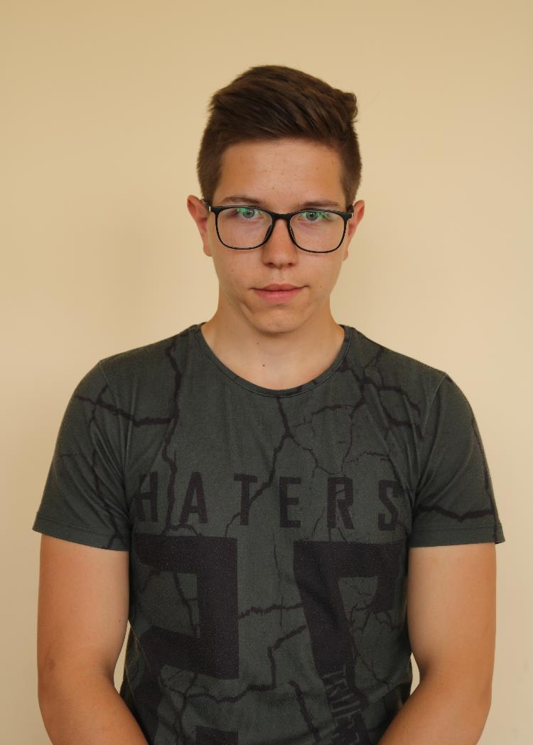

Slide 14
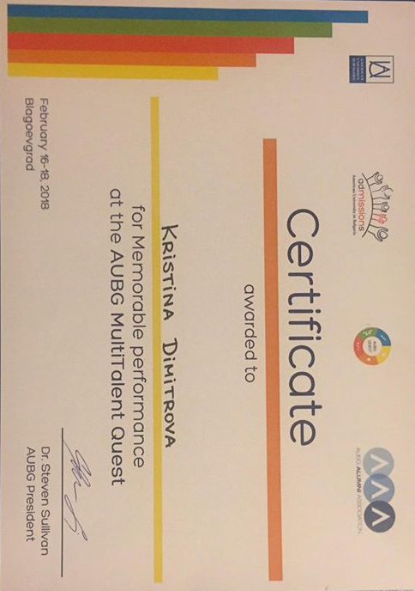
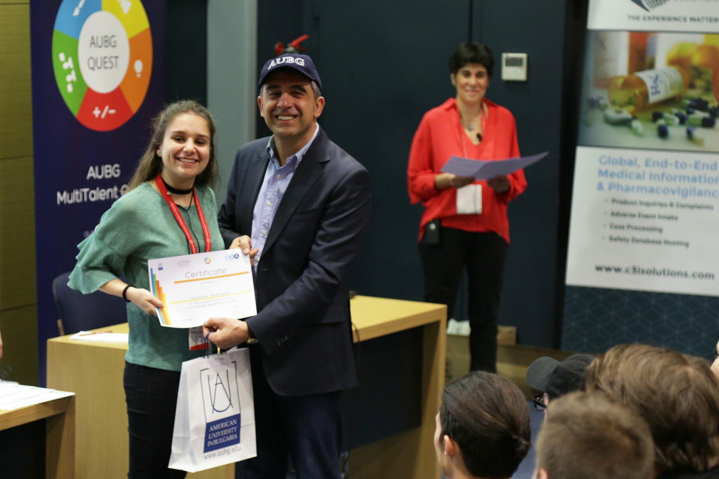
Конкурс на Американския университет в България
„Multi Talent Quest“ 2018
Кристина Димитрова, 11 клас – награда за запомнящо се представяне

Slide 15


Природни науки
Олимпиада по Биология и здравно образование
Йоана Цветкова, 9 клас – 1 място
Аполония Нети Гаврилова, 9 клас – 2 място
Лора Велинова, 9 клас - 3 място
Виржиния Николова, 10 клас – 1 място
Александрина Станкова, 10 клас – 2 място
Анна Славева, 11 клас – 3 място
Олимпиада по Химия и опазване на околната среда
Александра Умленска, 7 клас – 1 място
Василена Хранова, 8 клас – 3 място
Радина Андонова, 8 клас – 2 място
Надежда Димова, 12 клас – 2 място

Slide 16
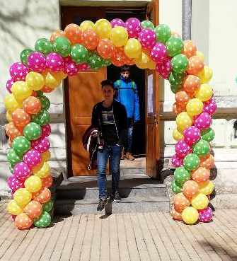
Национален конкурс за мултимедийна презентация „Млад приятел на природата“
Мария Попова, 10 клас – 2 място
Лилия Юлева, 10 клас – 2 място
Олимпиада по Физика
Александра Умленска, 7 клас – 3 място
Иван Чивийски, 7 клас – 3 място
Йоана Пешева, 9 клас – 1 място
Ани Георгиева, 9 клас – 2 място
Иван Митов, 10 клас – 1 място, национален кръг – 11 място
Беатрис Начева, 11 клас – 3 място
Васил Михайлов,12 клас – 1 място
Камелия Никова, 12 клас – 2 място

Slide 17
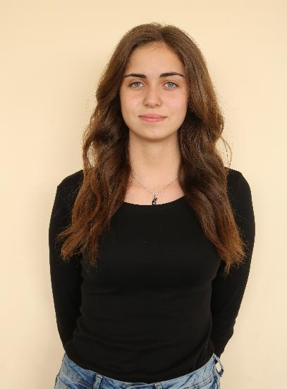
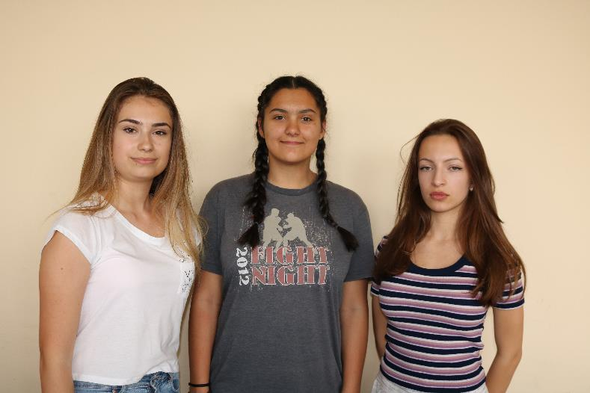
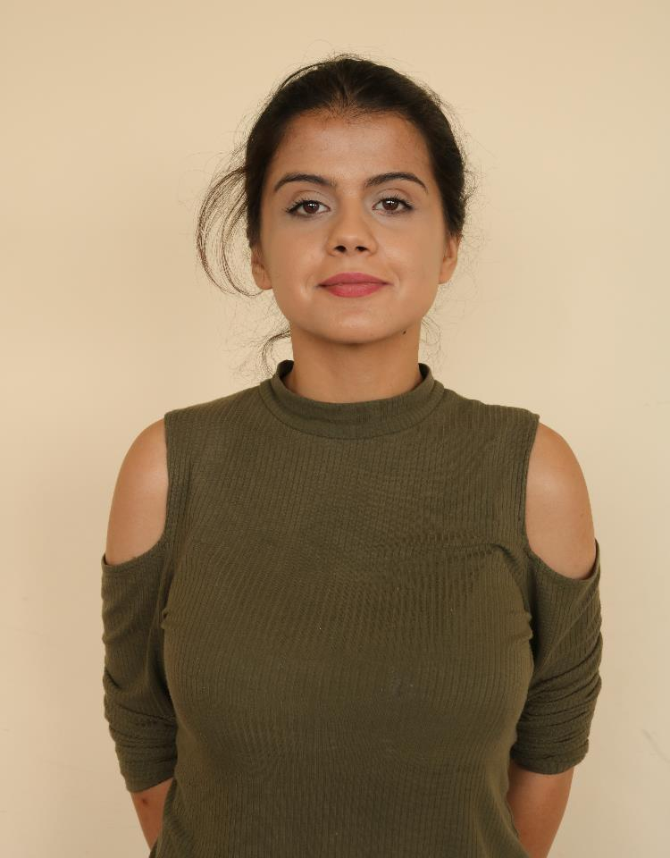
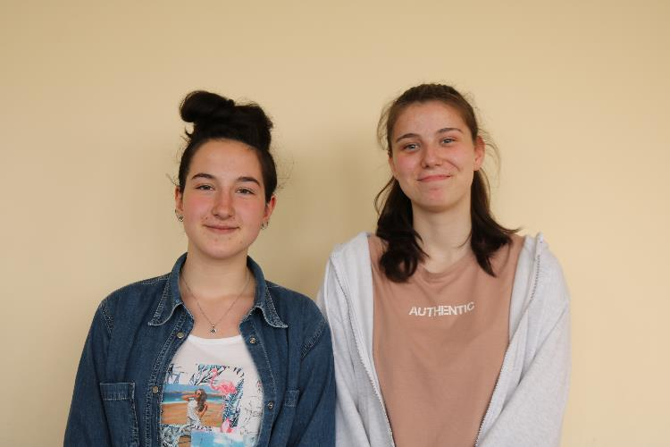
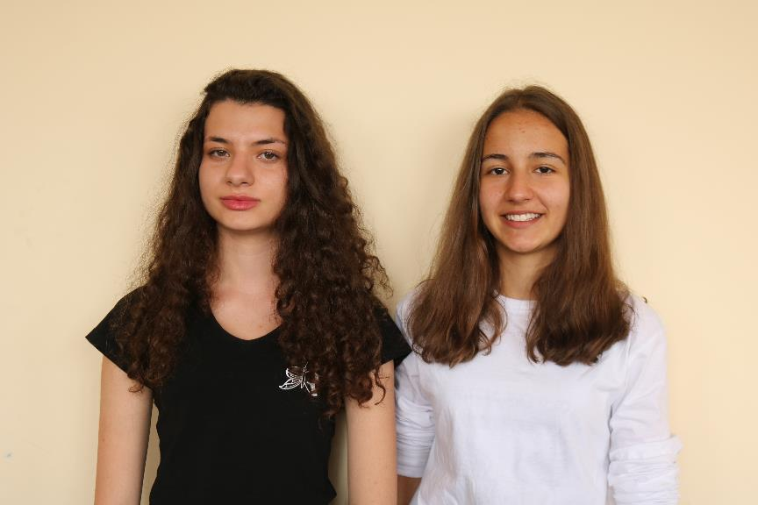
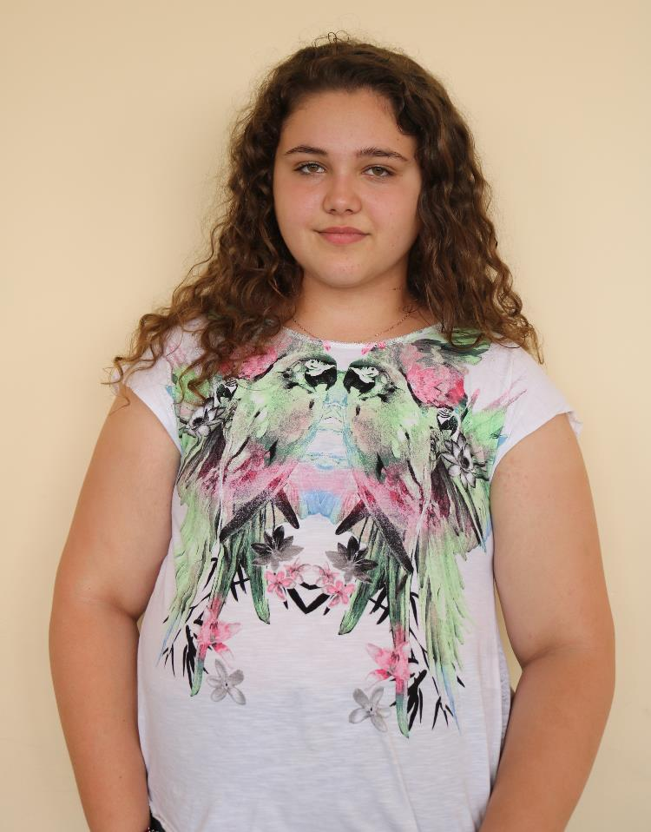

Slide 18
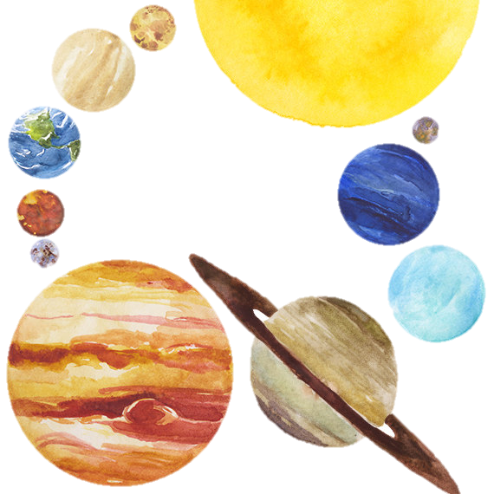

Олимпиада по Астрономия
Яница Йотина, 5 клас – 1 място
Ивелина Коцева, 5 клас – 2 място
Виктория Ангелкова, 5 клас – 3 място
Александра Умленска, 7 клас – 3 място
Златин Йовев, 8 клас – 1 място, национален кръг – 16 място
Кирил Ябукарски, 8 клас – 2 място, национален кръг – 13 място
Биляна Донева, 9 клас
Иван Митов, 10 клас – 1 място, национален кръг – 6 място

Slide 19
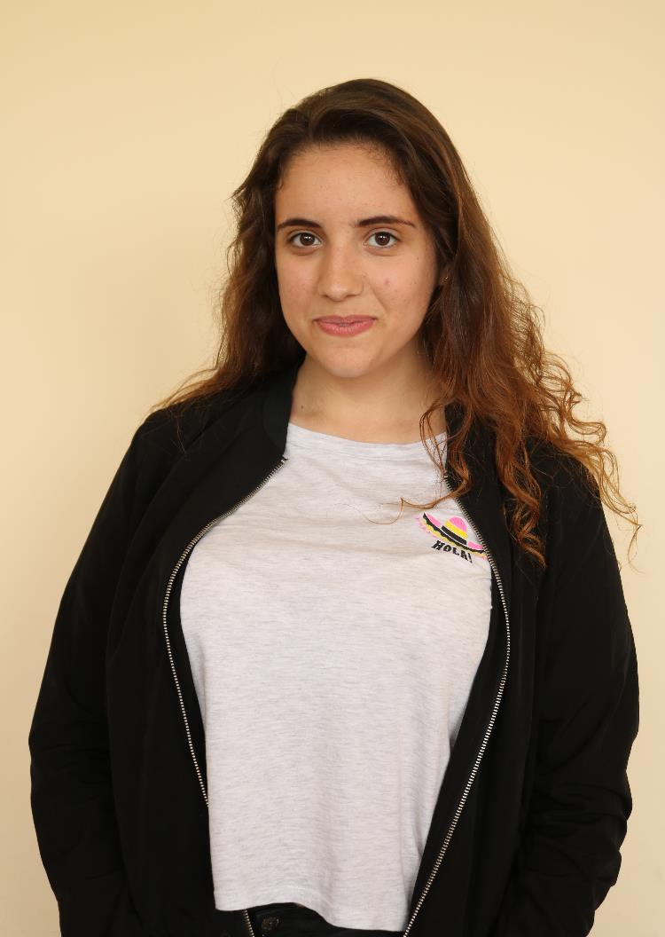

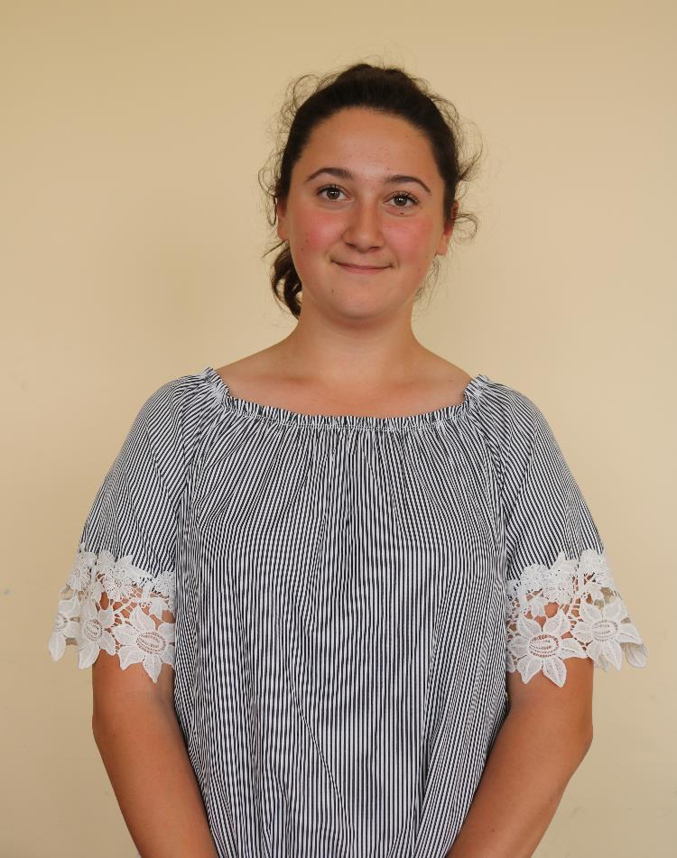

Slide 20


Slide 21
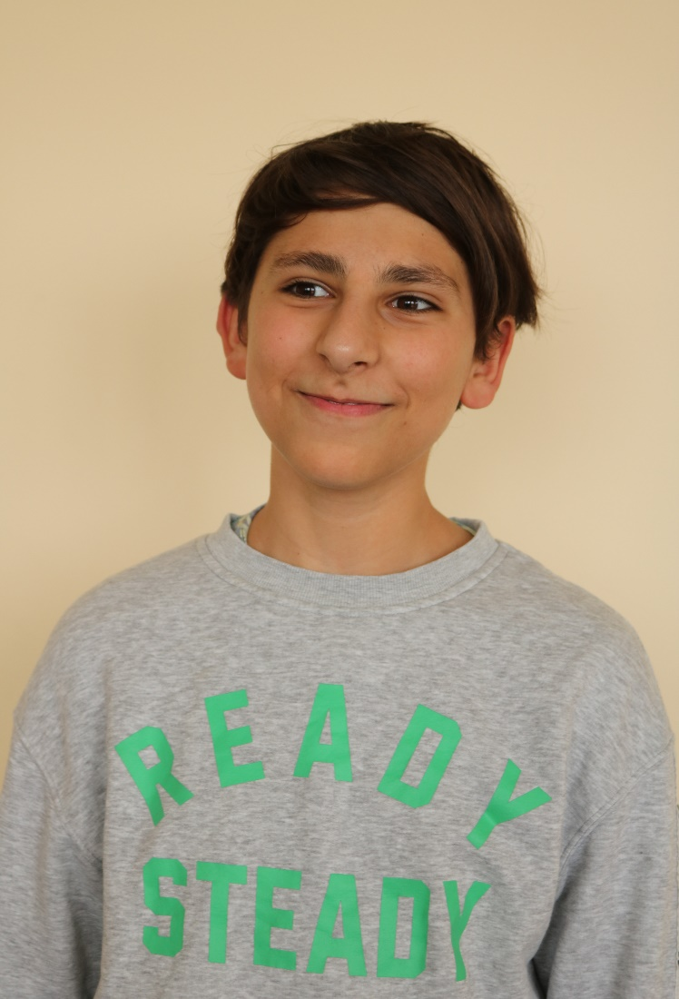

География и икономика
Олимпиада по География и икономика
Стелян Любомиров,7 клас – 2 място
Васко Георгиев, 12 клас – 2 място

Slide 22
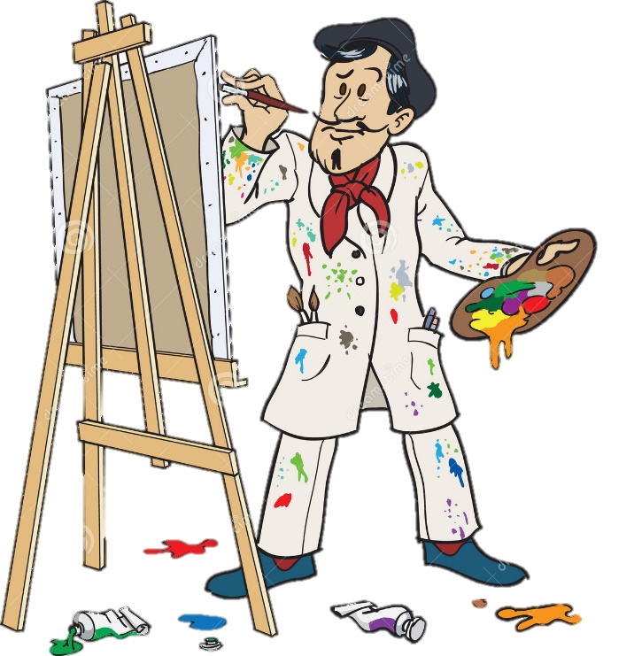
Изобразително изкуство и фотография
Международен конкурс „Творчество без граници“
Йоана Цонева, 8 клас – 2 място (раздел компютърна рисунка)
Конкурс „Гората и децата“ , раздел фотография
Владина Тихолова, 5 клас – 1 място
Симона Спирова, 9 клас – 3 място
Национален фотографски конкурс „Непознатата България“
Виктор Сотиров, 6 клас – 1 място

Slide 23

Изобразително изкуство и фотография
Общински конкурс „Коледа е, стават чудеса“
Моника Станкова, 7 клас – 3 място
Конкурс „Вълшебството на сезоните“
Ева Ненова, 7 клас – 1 място (раздел фотография)
Светослав Андонов, 7 клас – специална награда (раздел рисунка)
Никола Тасев, 12 клас – 1 място (раздел фотография)

Slide 24
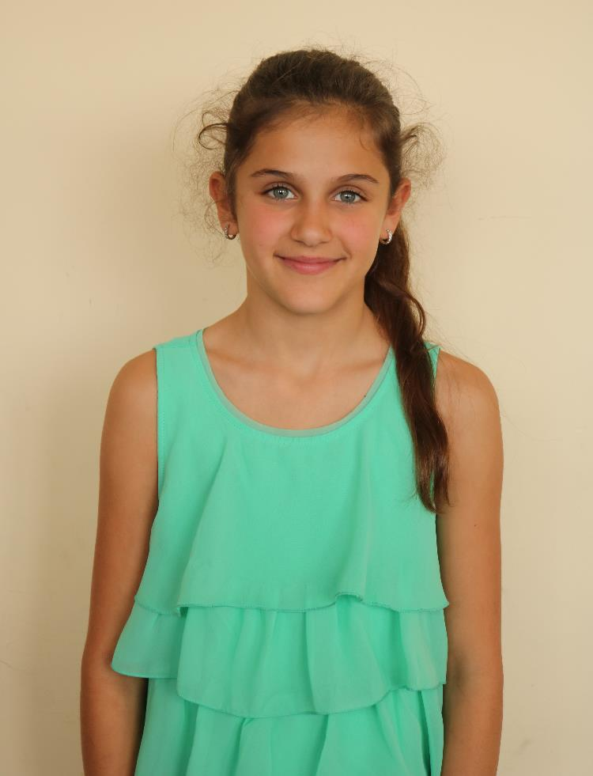
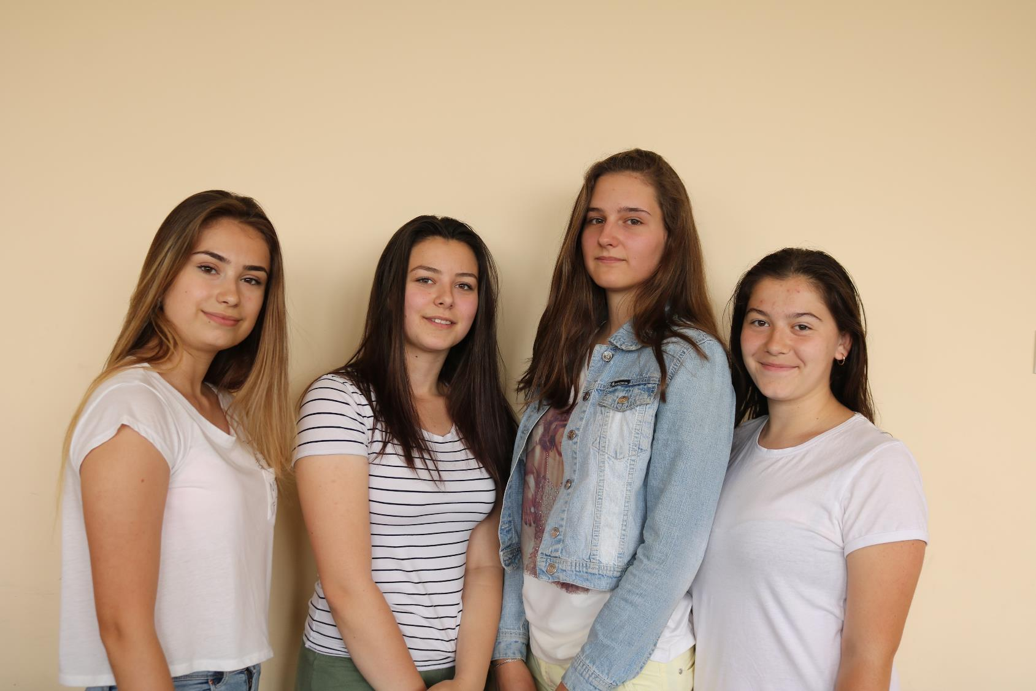

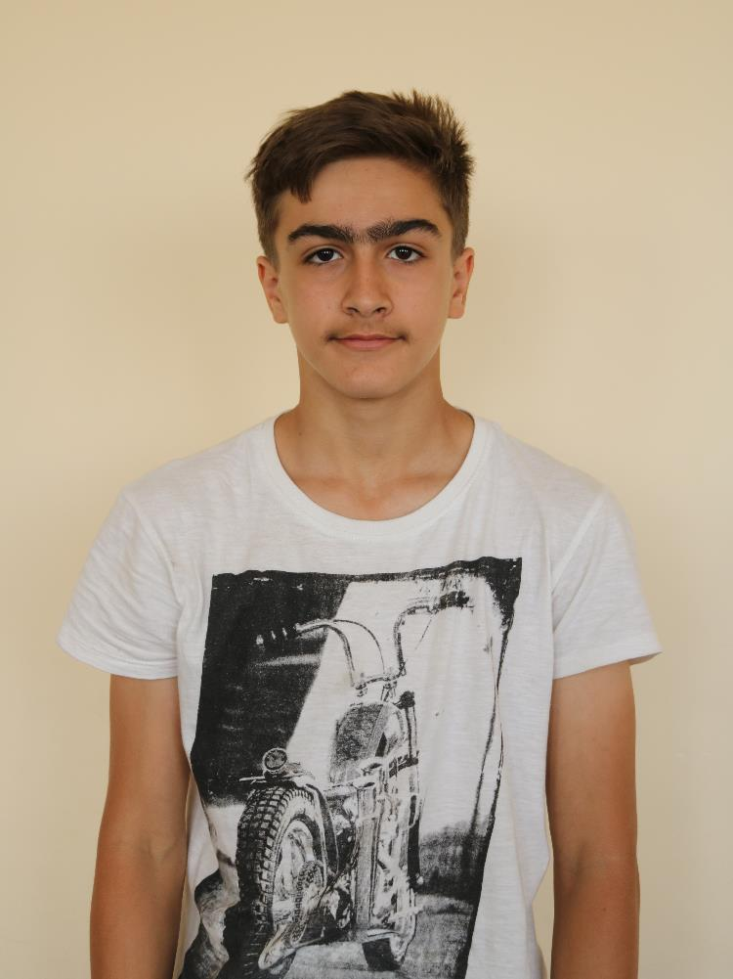
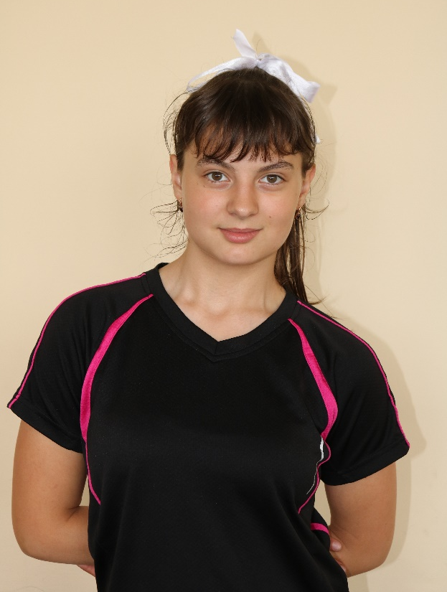
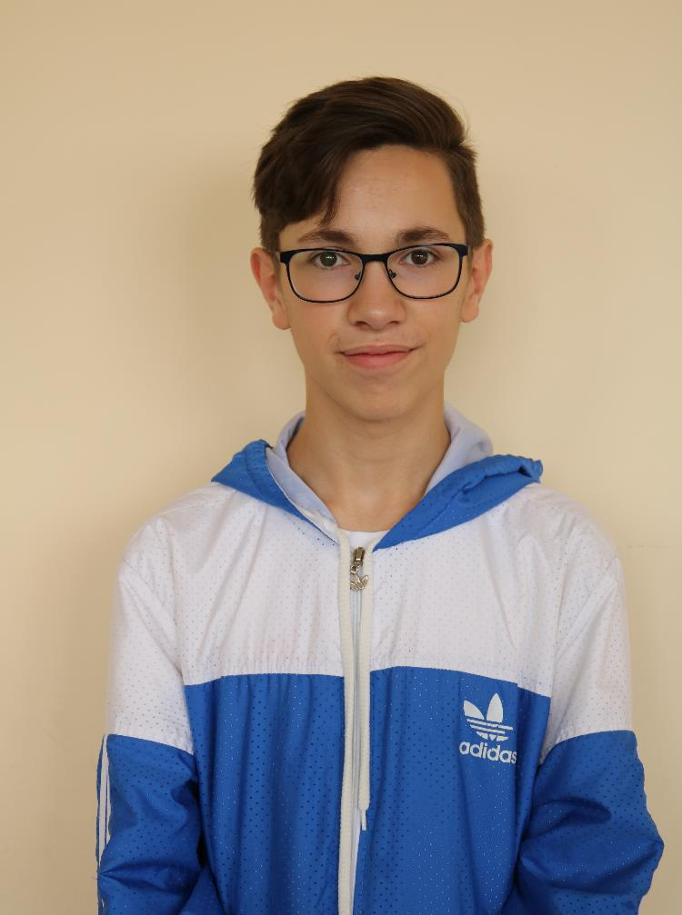
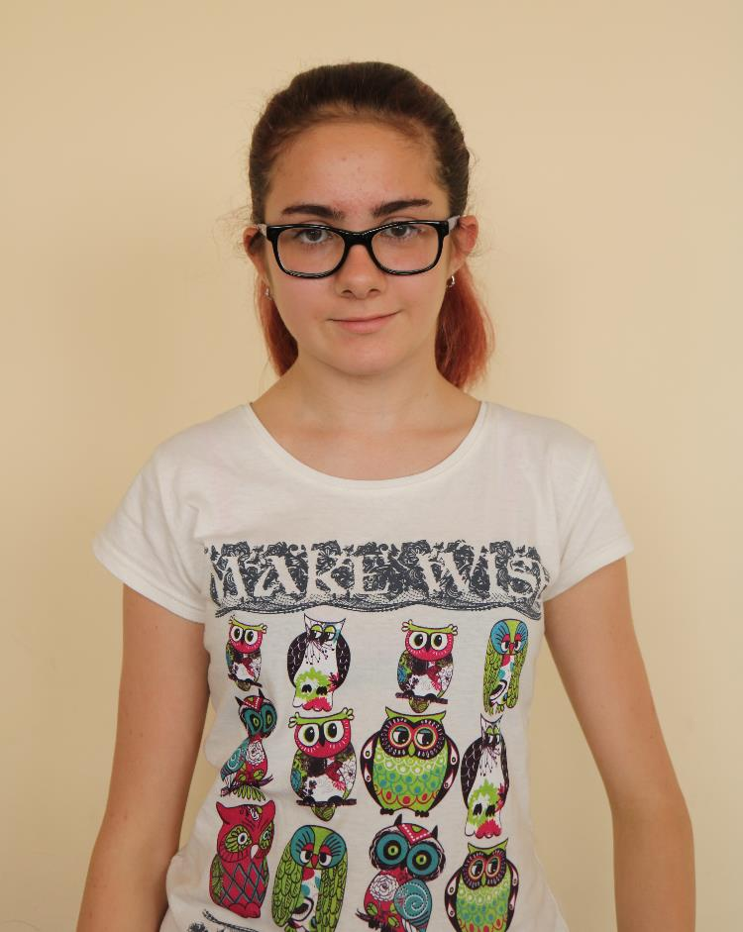

Slide 25

Международен конкурс „Аз обичам Черно море“
Йоана Цветкова, 9 клас – 3 място
Радина Любенова, 9 клас – 3 място
Анна Димитрова, 9 клас – 3 място
Яна Миленкова, 11 клас – 3 място
Национален конкурс „Фотоприказка“
Славея Антонова, 9 клас – 1 място
Цветелина Стоянова, 10 клас – 2 място
Яна Миленкова, 11 клас – специална награда
Национален конкурс „Златна есен – плодовете на есента“
Кристина Любенова, 11 клас – 2 място (раздел Изобразително Изкуство)
Национално състезание „Аз мога – тук и сега“
Яна Миленкова, 11 клас – 3 място
Никола Тасев, 12 клас – 7 място
Самостоятелна изложба
Янита Ангелова, 12 клас

Slide 26
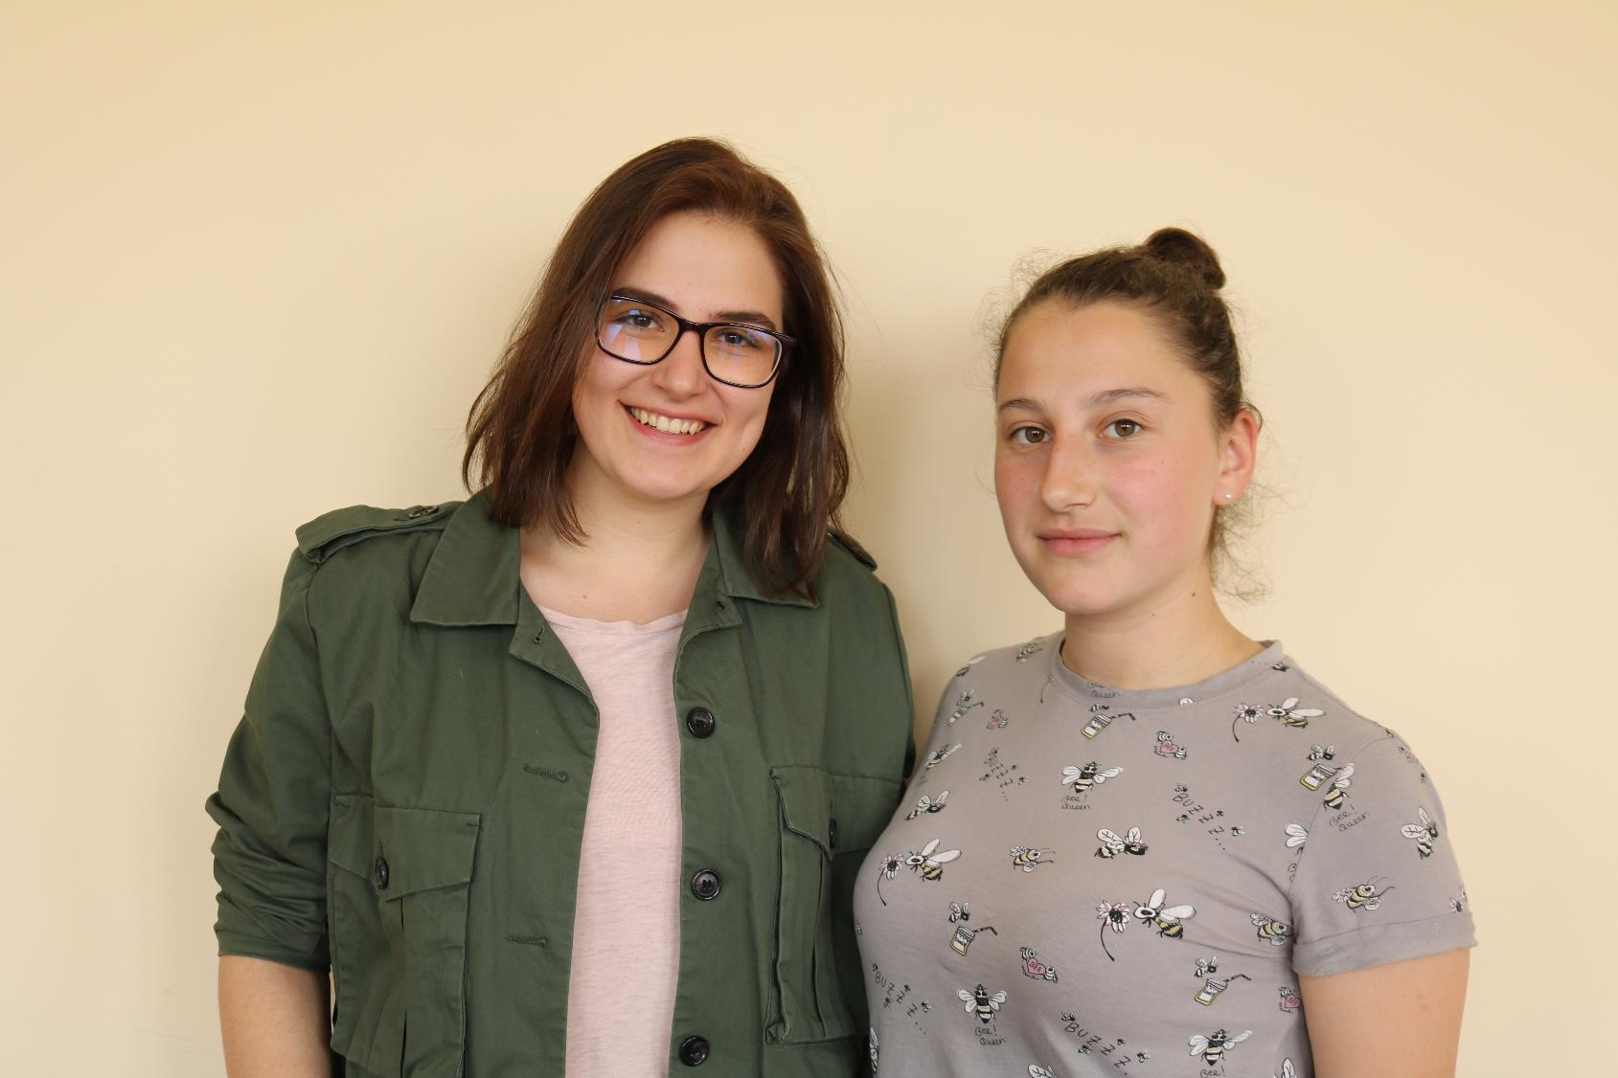
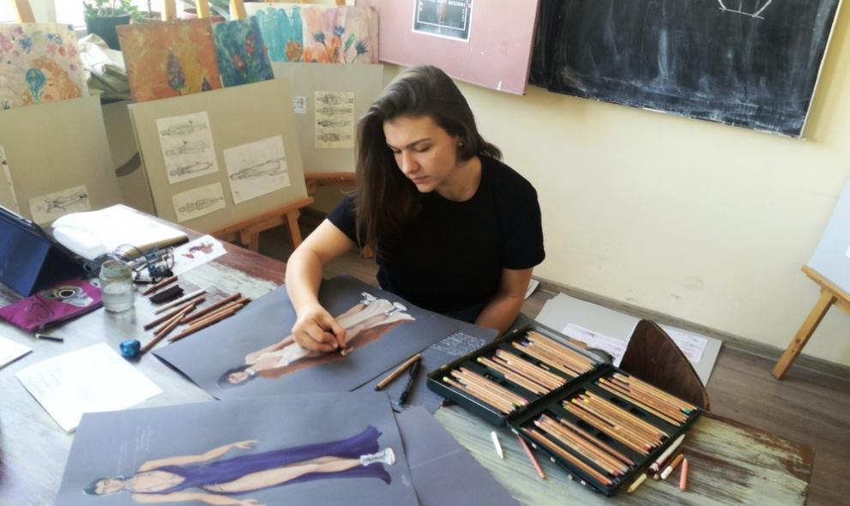
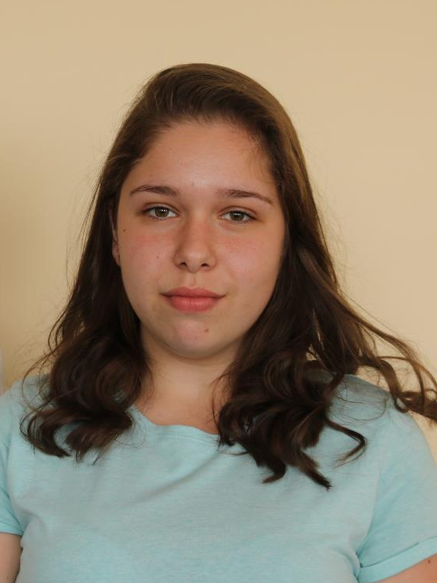

Slide 27
Национален конкурс „Като майсторите“, категория „Аз рисувам мода“
Мария Тодорова, 9 клас – 2 място
Национален конкурс „Букет“
Йоанна Пешева, 9 клас – 1 място (изобразително изкуство)
Ани Георгиева, 9 клас – 1 място (изобразително изкуство)
1 място (приложно изкуство)
Общински конкурс „Коледа е, стават чудеса“
Ани Георгиева, 9 клас – 1 място (изобразително изкуство)
Йоанна Пешева, 9 клас – 2 място (изобразително изкуство)

Slide 28
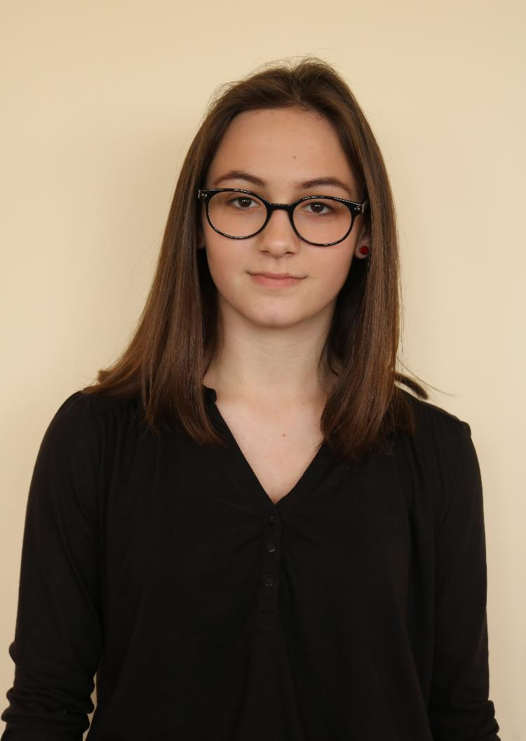

Slide 29

Информационни технологии и информатика
Олимпиада по Информатика
Христо Тодоров, 8 клас – 1 място, класиран за Национален кръг
Никола Терзийски, 11 клас – 1 място, областен кръг
Олимпиада по Информационни технологии
Христо Тодоров, 8 клас – 1 място
Янис Якимов, 8 клас – 1 място
Елена Георгиева, 8 клас – 3 място
Стелян Тодоров, 8 клас – 2 място
Петьо Христов, 8 клас – 2 място
Мария Петрова, 9 клас – 2 място
Славея Антонова, 9 клас – 2 място
Мартин Ковачки, 9 клас – 3 място
Филип Чифлички, 9 клас – 3 място
Кристияна Боянова, 10 клас – 1 място
Цветелина Стоянова, 10 клас – 3 място

Slide 30
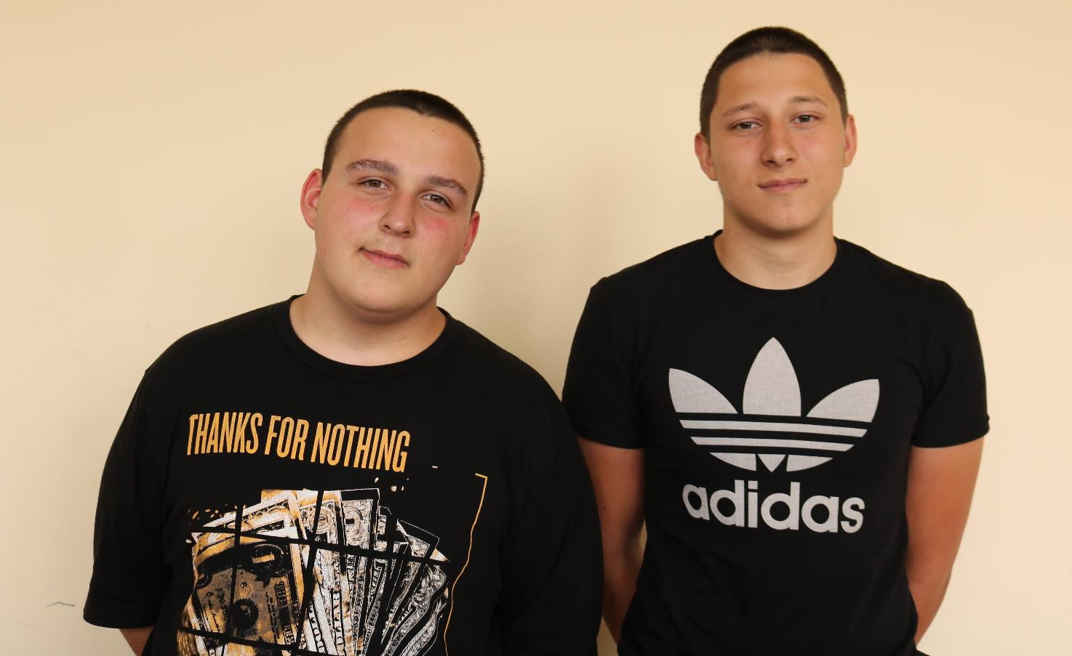
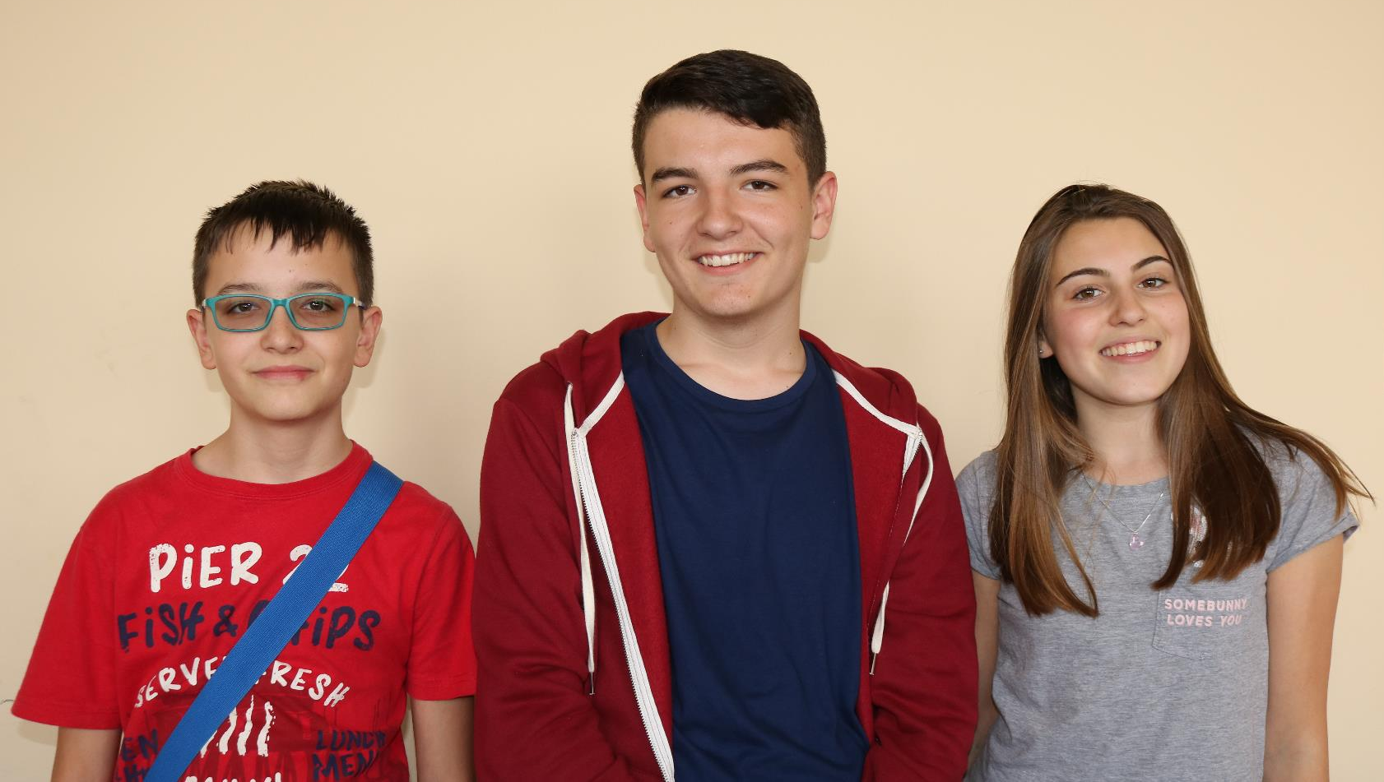




Slide 31

Олимпиада по Информационни технологии
Благовест Благов, 11 клас – 1 място
Виктор Крумов, 11 клас – 2 място
Димитър Лазов, 11 клас – 2 място
Светослав Георгиев, 12 клас – 1 място
Даниел Георгиев, 12 клас – 2 място

Slide 32
Национален конкурс „Родолюбие“, раздел презентация
Славея Антонова и Мария Петрова, 9 клас – 2 място
Анна Славева и Георги Господинов, 11 клас – 1 място
Национален конкурс „Времена и будители“, раздел презентация
Анна Славева, 10 клас – в топ 10 на най-добрите презентации
Национално състезание „Аз мога - тук и сега“
Светослав Георгиев, Алекс Петров и Светлин Младенов – 4 място в категория Програмиране и оценки за прием в 3 университета
47 Пролетна конференция на СМБ – Боровец
Светослав Георгиев, 12 клас – 3 награди на УС’18
Национален конкурс „Млади таланти“
Светослав Георгиев, 12 клас – покана за участие в Международно младежко научно изложение EXPO Science Europe 2018 г. в гр. Гдиния, Полша

Slide 33



Slide 34


Спорт
Марио Евтимов, 9 клас
Капитан на отбора по футбол
3 място на зонално първенство
Деница Манова, 8 клас
Капитан на отбора по волейбол
3 място на зонално първенство

Slide 35

Държавно първенство по карате
Никола Симеонов, 6 клас – 5 място
Никола Христо, 7 клас – 1 място, София
1 място, Албена
Радин Тихолов, 7 клас – 3 място
1 място и 2 място отборно
Янис Миленков, 7 клас – 1 място
Виктория Венкова, 7 клас – 2 място, София (кадети)
1 място (шотокан)
Балканско първенство по карате
Янислав Якимов, 7 клас – 1 място
Владимир Назъров, 7 клас – две 4-ти места
Национално първенство по карате
Радин Тихолов, 7 клас – 1 място
Владимир Назъров, 7 клас – три 1-ви места
Виктория Венкова, 7 клас – 1 място (кумите)

Slide 36



Slide 37


Държавно първенство по художествена гимнастика
4 място многобой
6 място обръч и топка
7 място лента
8 място бухалки
Unicorn cup Budapest
3 място многобой
Симона Стоилова, 9 клас 2 място лента
3 място бухалки
Angels cup
3 място многобой
Симона Стоилова, 9 клас 3 място лента
3 място бухалки
Academic winter cup
2 място бухалки
Симона Стоилова, 9 клас 2 място лента
2 място многобой
Мишел Иванова, 6 клас

Slide 38
ATG – Austria
1 място бухалки
2 място многобой
Савина Димитрова, 9 клас 1 и 3 място на обръч
1 място бухалки
2 място многобой
„Феникс“ – София
Рафиела Николова, 9 клас 1 място бухалки
Савина Димитрова, 9 клас 1 място обръч
Държавно първенство по спортна аеробика
Симона Ръждавичка, 9 клас – 2 място
Симона Стоилова, 9 клас
Рафиела Николова, 9 клас

Slide 39




Slide 40
Държавно първенство по борба
Никола Христов, 7 клас – 3 място
Държавно първенство по шахмат
Йоана Анастасова, 6 клас – 5 място
Държавно първенство по лека атлетика
Теодор Тодоров, 8 клас – 1 място
Валерия Кадийска, 11 клас – 2 място висок скок (старша вързаст)
2 място (жени)
Балкански шампионат по лека атлетика
Валерия Кадийска, 11 клас – 8 място висок скок (старша възраст)

Slide 41



Slide 42

Музика
Симона Петрова, 7 клас
1 място в раздел Народни песни на Ⅺ Международен конкурс „Пауталия Кюстендил“
1 награда на Ⅵ Национален музикален и танцов конкурс „Пиленце пее“
1 място в раздел „Песенно изкуство“ на Ⅻ Общонационален фолклорен фестивал „Струма пее“
1 място в раздел „Народно пеене“ на ⅩⅣ Национален конкурс „Орфеева дарба“

Slide 43



Slide 44






Мис Кюстендилска пролет
Ралица Велинова и Виктория Стоичкова, 11 клас

Slide 45

Виктория Ангелкова, 5 клас
Олимпиада по Български език и литература – 1 място
Олимпиада по Астрономия – 3 място

Slide 46

Дейвид Нешев, 5 клас
Лингвистично кенгуру – класиран за Национален кръг

Slide 47
Йоанна Атанасова, 6 клас
Олимпиада по Математика – 1 място
Европейско кенгуру – 2 място
Олимпиада по Български език и литература– 3 място
Държавно първенство по шахмат – 5 място

Slide 48

Виктория Йорданова, 6 клас
Spelling Bee – 1 място на регионален кръг и 4 място на Национален кръг

Slide 49
Виктор Сотиров, 6 клас
Национален конкурс „България в картини и слово”, направление Литературно творчество – 3 място
Национален конкурс за детска хумористична творба „Присмехулници“– специална нграда на РУО Стара Загора
Специална награда на РИОСВ – гр. Русе
Национален фотографски конкурс „Непозната България“ – 1 място

Slide 50

Александра Умленска, 7 клас
Олимпиада по Математика – 2 място
Олимпиада по Астрономия – 3 място
Олимпиада по Физика – 3 място
Олимпиада по Химия и опазване на околната среда – 1 място

Slide 51

Симона Петрова, 7 клас
1 място в раздел Народни песни на Ⅺ Международен конкурс „Пауталия Кюстендил“
1 награда на Ⅵ Национален музикален и танцов конкурс „Пиленце пее“
1 място в раздел „Песенно изкуство“ на Ⅻ Общонационален фолклорен фестивал „Струма пее“
1 място в раздел „Народно пеене“ на ⅩⅣ Национален конкурс „Орфеева дарба“

Slide 52
Златин Йовев, 8 клас
Олимпиада по Математика – 2 място
Олимпиада по Астрономия – 1 място, национален кръг – 16 място

Slide 53

Христо Тодоров, 8 клас
Олимпиада по Информатика – 1 място, класиран за Национален кръг
Олимпиада по Информационни технологии – 1 място, участие в национален кръг, заедно с Янис Якимов, като проектът им е с предложение за съвместна работа със СУ "Св. Климент Охридски" – София.
Той е втори по успех в България на теста по информационни технологии със 77 т.

Slide 54

Мария Петрова, 9 клас
Олимпиада по Математика – 3 място
Европейско кенгуру – 1 място
Олимпиада по Български език и литература– 3 място
Олимпиада по Информационни технологии – 2 място
Национален конкурс „Родолюбие“– 2 място, раздел презентация

Slide 55
Ани Георгиева, 9 клас
Олимпиада по Физика – 2 място
Национален конкурс „Букет“
1 място (изобразително изкуство)
1 място (приложно изкуство)
Общински конкурс „Коледа е, стават чудеса“
1 място (изобразително изкуство)

Slide 56
Бригита Андонова, 10 клас
Олимпиада по Български език и литература – 1 място, национален кръг – 8 място

Slide 57
Иван Митов, 10 клас
Олимпиада по Астрономия – 1 място, национален кръг – 6 място
Олимпиада по Физика – 1 място, национален кръг – 11 място
Европейско кенгуру – 1 място
Олимпиада по Английски език – 1 място

Slide 58

Анна Славева, 11 клас
Знаменосец
Олимпиада по Биология и здравно образование – 3 място
Национален конкурс „Родолюбие“ – 1 място, раздел презентация
Национален конкурс „Времена и будители“ – в топ 10 на най-добрите презентации

Slide 59

Яна Миленкова, 11 клас
Знаменосец
Международен конкурс „Аз обичам Черно море“– 3 място
Национален конкурс „Фотоприказка“ – специална награда
Национално състезание „Аз мога – тук и сега“– 3 място

Slide 60

Светослав Георгиев, 12 клас
Олимпиада по Информатика – 1 място
47 Пролетна конференция на СМБ – Боровец – 3 награди на УС’18
Национален конкурс „Млади таланти“ – покана за участие в Международно младежко научно изложение EXPO Science Europe 2018 г. в гр. Гдиния, Полша
Национален конкурс Super STEM България – направление Технология – 1 място
Национално състезание „Аз мога - тук и сега“ – 4 място в категория Програмиране, с оценка за прием в 3 университета

Slide 61
Ученически съвет
Йоана Цонева, 8 клас
Яна Петрова, 8 клас
Симона Георгиева, 8 клас
Божидара Славева, 8 клас
Виктория Георгиева, 8 клас
Светослава Илиева, 8 клас
Кристина Павлова, 8 клас
Мария Петрова, 9 клас
Ани Георгиева, 9 клас
Александрина Ангелова, 9 клас
Адел Ангелова, 9 клас
Йоанна Пешева, 9 клас
Василена Хранова, 9 клас
Цветелина Стоянова, 10 клас
Бригита Андонова, 10 клас
Мария Попова, 10 клас
Елена Бекова, 10 клас
Александра Василева, 10 клас
София Илиева, 11 клас
Кристина Димтрова, 11 клас
Беатрис Грозданова, 11 клас
Георги Господинов, 11 клас

Slide 62


Slide 63
Кординатори
Главен кординатор на ВЕЧЕР НА ПМГ
София Илиева, 11 клас
Кординатори по общественополезен труд
София Илиева, 11 клас
Алекс Рублев, 11 клас
Лъчезар Михайлов, 11 клас
Кординатори Мултимедийни проекти
Денислава Шишкова, 11 клас
Евгени Стоянов, 11 клас

Slide 64




Slide 65

С подкрепата на училищното ръководство:
Екатерина Паскалева – Директор
Даниела Дърманска – Заместник-директор „Учебна дейност”
Галина Стоименова – Заместник-директор „Административно-стопанска дейност”
Лилия Механджийска – Педагогически съветник, психолог

Slide 66

И благодарение на учителите:
Данаил Иванов
Велислава Шурулинкова
Силвия Стойчева
Роза Симеонова
Силвия Георгиева
Росица Везенкова
Радка Павлова
Детелина Тихолова
Силвия Николова
Кристина Ранчева
Йорданка Василева
Илияна Матуска
Илиян Лулев
Генчо Атанасов
Татяна Живкова
Марияна Радева
Гергана Петрова
Елисавета Асенова
Деница Кирилова
Златка Илиева
Йорданка Борисова
Румяна Стоянчова
Евелина Димитрова
Емилия Пипонова
Людмила Орозова
Ася Видинова
Теодора Крумова
Юлияна Сотирова

Slide 67

И благодарение на учителите:
Людмила Георгиева
Евгения Симеонова
Елена Стоилова
Сашка Спасова
Петранка Любенова
Галина Горчева
Георги Стоилов
Мадлена Ковачева
Валентина Стоименова
Темелко Петров
Камен Котев
Биляна Йорданова
Теодора Дамянова
Елеонора Ершова

